Slide 1
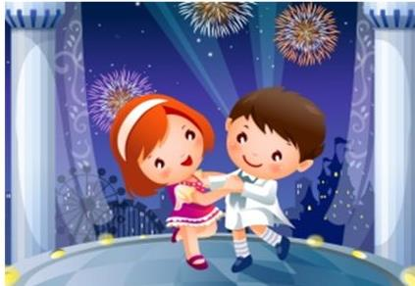
Развитие музыкальных творческих способностей детей
Консультация для педагогов
Подготовила:
Муравицкая Л.Л.,
музыкальный руководитель
МАДОУ ДСКВ «Югорка»

Slide 2
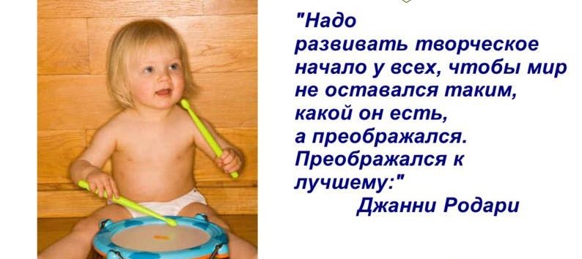

Slide 10
Я певица.

Slide 16
